Slide 1




Flutter ile Bilgi Testi Uygulaması
Flutter ile Mobil Programlamaya Giriş
www.youtube.com/BMderslerim
Hazırlayan : Ayhan Nasirli 1911404072
Tarih : 23/05/2022
Sürüm : v1
Ders Yürütücüsü : Doç. Dr. İsmail KIRBAŞ

Slide 2

İÇİNDEKİLER
Git nedir, ne işe yarar? ,
Git tarihi ,
Git kurulumu ,
JDK nedir, ne işe yarar? ,
JDK tarihi ,
JDK kurulumu ,
Flutter nedir, ne işe yarar? ,
Flutter kullanım alanları ,
Flutter tarihi ,
Flutter kurulumu ,
Android Studio nedir, ne işe yarar? ,
Android Studio tarihi ,
Android Studio kurulumu ,
Yaptığım uygulama ,
Kaynak.

Slide 3

Git Nedir, ne işe yarar?
Açık kaynaklı kontrol sistemine Git denir. Git küçüklüğü ve büyüklüğü fark etmeden projelerimizi geliştirirken bize hız katmayı sağlıyor ve verimliliği en üst düzeye çıkarmamızda yardımcı oluyor.
Github ise depolama servisidir. Github’ın özelliği sürüm kontrol sistemi olan Git kullanan projeler için web tabanlı servis olmasıdır. Yani Git, bir sürüm kontrol sistemi, Github ise Git kullanan projeler için depolama sistemi olarak bilinir. Kısacası Git proje nakliyecisi, Github da proje deposudur.

Slide 4
Git tarihi
Geliştirici(ler) | Linus Torvalds, Junio Hamano
İlk yayınlanma | 7 Nisan 2005
Güncel sürüm | 2.34.1 / 24 Kasım 2021
Geliştirme durumu | Aktif olarak devam ediyor
Programlama dili | C, Tcl, Perl
Platform | Çapraz Platform
Tür | Sürüm Kontrol Sistemi
Lisans | GNU Genel Kamu Lisansı v2
Resmî sitesi | http://git-scm.com/

Slide 5
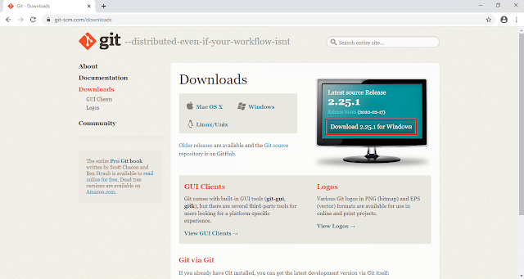
Git kurulumu
1. Windows'a kurulum için gerekli dosyayı resmi web sayfasından indirmemiz gerekiyor.Bunun için https://git-scm.com/downloads adresine tıklıyoruz.
2. Sayfa açıldıktan sonra Windows’la beraber diğer işletim sistemlerine mahsus kurulum dosyalarının da olduğunu görebiliriz. Ama diğer başlıklara bakarsak bunun pek önemli olmadığını anlarız. Kurulum dosyamızı indirmek için sağ tarafta “Download 2.25.1 for Windows” butonuna tıklamamız gerekli.

Slide 6
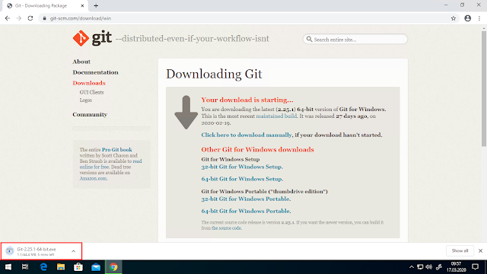
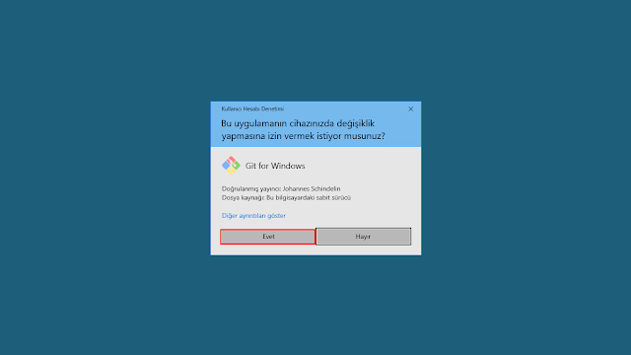
Git kurulumu
3. İndirme işlemimiz otomatik olarak başlanacaktır. Eğer başlamazsa, “Click here to download manually” linkine tıklayarak indirmeni başlatabiliriz. Bu etapta programın sorunsuz şekilde indirilmesini bekliyoruz. İndirme işlemi tamamlandıktan sonra programı başlatmamız gerekli.
4. Kullanıcı hesap denetimi ayarlarını açık koyduktan sonra karşımıza bir pencere gelecektir. Bu etapta işlemin bizim tarafımızdan yapıldığını onaylamamız lazım. “Evet” seçeneğine basarak işleme onay veriyoruz.

Slide 7
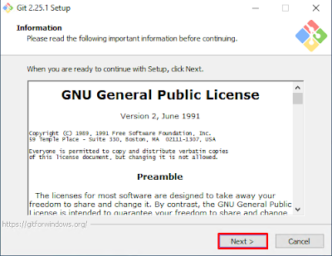
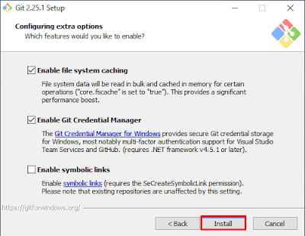
Git kurulumu
5. Karşımıza çıkacak olan setupu istediğimiz değişikliyi yapıp ve ya yapmayıb Next tıklayarak en sona kadar geliyoruz.
6. Son olarak burada Git kullanımına mahsus ilave ayarlar mevcut. Kurulum işlemini başlatmak için varsayılan seçenekler ile “Install” butonuna tıklamamız yeterli.

Slide 8

JDK nedir, ne işe yarar?
1. Java uygulamalarını geliştirmek için gerekli tüm araçları JDK bize sağlar. Java kütüphaneleri, Java Complier, Interpreter,JVM ve JRE içerir. JDK yükleyerek bir Java uygulaması geliştire biliriz, çünkü, JDK diğer araçları içerisinde barındırır.

Slide 9
JDK tarihi
Java geliştiricilerine yönelik Oracle Corporation ürünlerinden biri de Java Geliştirme Kitidir (JDK). Kava SDK Java’nın kullanıma sunulmasından beri en geniş kullanım alanı bulan programdır. Sun 17 Ekim 2006’da GNU General Public License (GPL) altında sunulacağını belirtdi, bu da özgür yazılım olacağı demek oluyordu. Ve bu 8 Mayıs 2007’de gerçekleşti. Sun OpenJDK’ya kaynak kodu bağışladı.

Slide 10
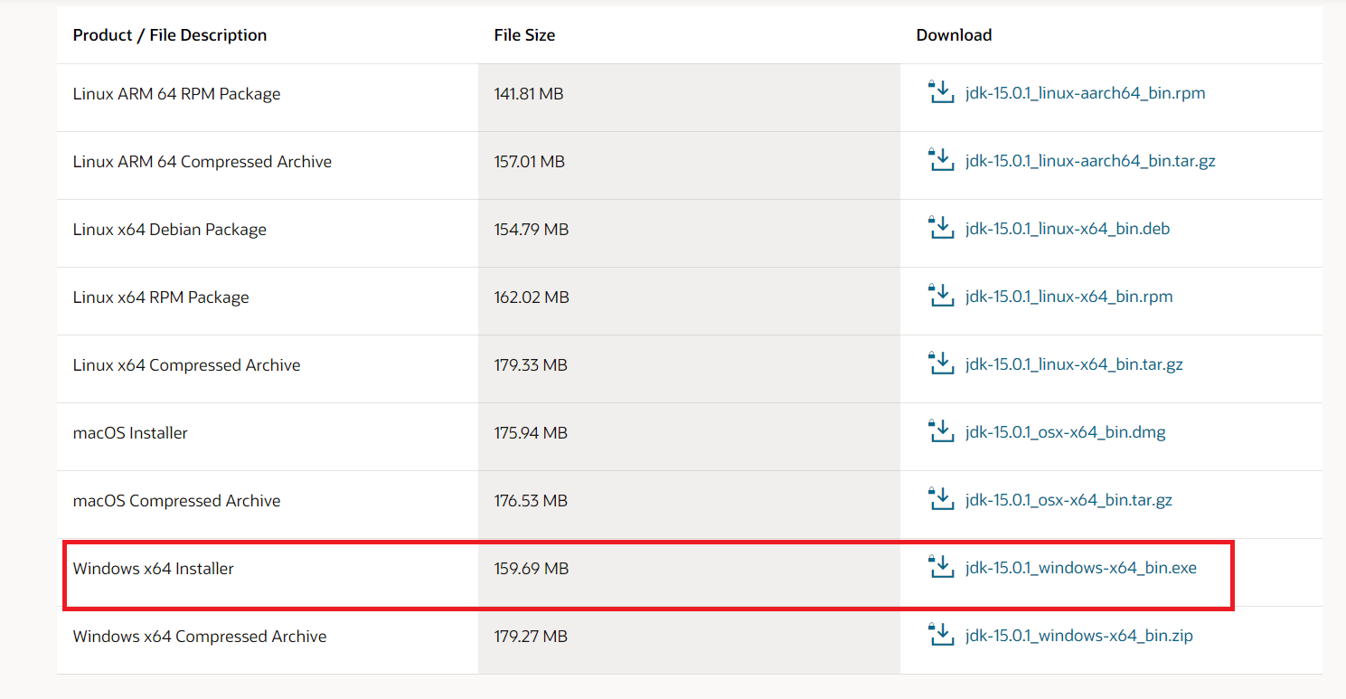
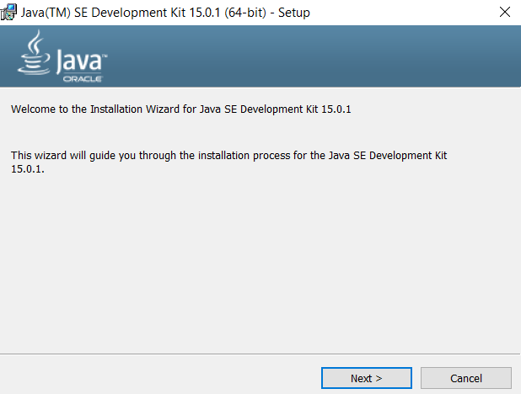
JDK kurulumu
1. Bu linke https://www.oracle.com/java/technologies/downloads/ tıklayarak Oracle sitesine gidiyoruz
2. Karşımıza bir link gelecek. Ve kullandığımız işletim sistemini indimeye başlayacağız. En çok Windows işletim sistemi kullanılır. Bunun için de kurulumu Windows işletim sistemi üzerinden göstereceğim.
3. İndirdiğimiz (.exe) dosyasını açıyoruz
4. Exe dosyasını çalıştırdığımızda kurulumu başlatmak için sona kadar next simgesine tıklıyoruz.

Slide 11
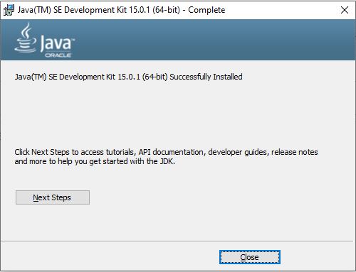
JDK kurulumu
Böylece, Java uygulamaları için gerekli olan Java Development Kit (JDK) bilgisayarımıza kurulmuş oldu.

Slide 12
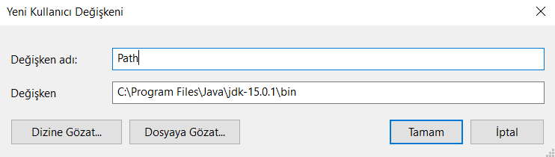
PATH ayarı
Denetim masası > Sistem > Gelişmiş sistem ayarları > Gelişmiş
Gelerek “Ortam Değişkenleri” kısmını buluyoruz, JDKnın kurulu olduğu adresi kopyalayıp “Ortam Değişkenleri” bölümüne tekrar gelip Yeni butonuna tıklıyoruz. Açılan bölüme aşağıdaki gibi Değişken adına Path, Değişkenede Kopyaladığımız adresi yapıştırıp Tamam diyoruz

Slide 13

Flutter nedir, ne işe yarar?
Android ve IOS gibi platformlar için mobil uygulama geliştirmenizi sağlayan Flutter SDK olarak tanımlanır. Framework,Widget ve başka araçları barındıyor. Bu sistem sadece kod tabanı kullanmakla yerel bir uygulama geliştirmemizi sağlıyor. Açık kaynak dolu olan bu araç, geliştiriciler ve tüm mobil tasarımcılar ücret ödenmedende kullanılabilir.

Slide 14
Flutter kullanım alanları
Türkiye’de mobil uygulama teknolojisi olarak henüz yeterli kullanıcı kitlesine erişemeyen programlarından biri de Flutterdir.Ama Flutter her geçen gün daha fazla kitleye erişiyor. Kullanım alanları şu şekilde sıralanabilir;
E-ticaret, Eğitim, Oyun, Bireysel ve Kurumsal alanlar ve b.

Slide 15
Flutter tarihi
Orijinal yazar(lar) | Google
Geliştirici(ler) | Google ve topluluk
İlk yayınlanma | Mayıs 2017
Güncel sürüm | 2.10.3 / 3 Mart 2022
Platform | Android, iOS, Google Fuchsia, Web, Windows, macOS ve Linux
Tür | Yazılım Framework'ü
Resmî sitesi | flutter.dev
Kod deposu | github.com/flutter/flutter

Slide 16
Flutter kurulum
Flutter kurulumunu daha detaylı bu linkten öğrene biliriz,
https://www.youtube.com/watch?v=j_BLoFWkHJQ

Slide 17
Android Studio nedir, ne işe yarar?
Akıllı bir kod düzenleyici ve hata ayıklayıcı,performans analiz araçları,emülyatör ve başka araçlar Android Studio’da bulunur. Böylelikle yazılımcılar stüdyoda yapılan işlemlerin hata ayıklama kısmını da bu sayede yürütebilir. Aynı zamanda bu program yeni yazılım geliştiricileri için gayet uygun.

Slide 18
Android Studio tarihi
Android Studio, IntelliJ IDEA'ya dayalı olup Android geliştirme için özel olarak tasarlanmıştır. Android Studio, Apache lisansı ile lisanslanmıştır ve ücretsiz olarak edinilebilmektedir.
Geliştirici(ler) | Google, JetBrains
Güncel sürüm | 4.1.3 / Mart 2021 (14 ay önce)
Önizleme sürümü | 3.4 Canary 5 / 26 Kasım 2018 (3 yıl önce)
Geliştirme durumu | Stabil
Programlama dili | Java, Kotlin
İşletim sistemi | Cross-platform
Tür | Tümleşik geliştirme ortamı (IDE)
Lisans | Apache 2.0
Resmî sitesi | developer.android.com/sdk/index.html
Kod deposu | android.googlesource.com/platform/tools/adt/idea

Slide 19
Android Studio kurulumu
https://developer.android.com/studio?gclid=CjwKCAjwyryUBhBSEiwAGN5OCMFJPpo1hkidKEVFkbcCKcQkwAucqgbPya2E6T9ul2JNWQzED7Ta6RoC0psQAvD_BwE&gclsrc=aw.ds
Bu linke tıklayarak Android Studionu kura biliriz. Kurulumu aynı diğer uygulamalarda yaptığımız ard-arda Next tıklayarak Bilgisayarımıza indiriyoruz.

Slide 20
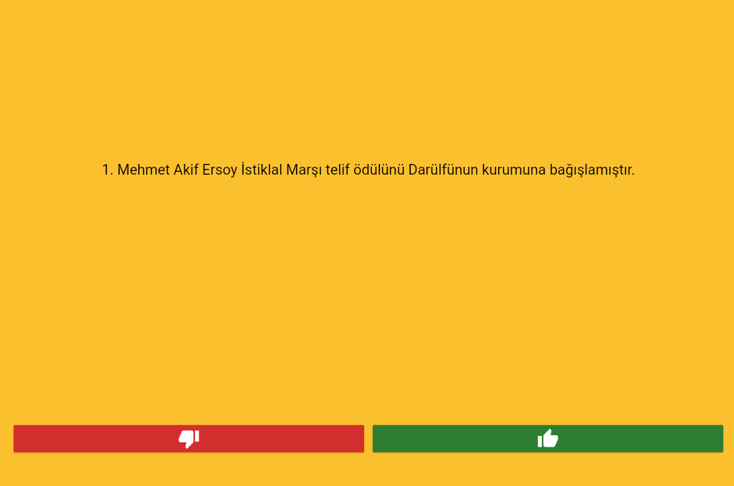
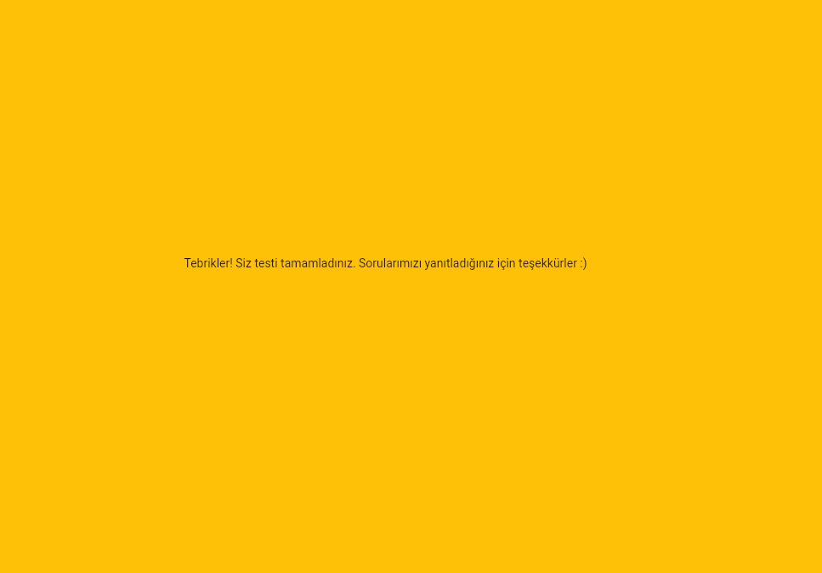
Yaptığım uygulama (Bilgi Testi uygulaması)

Slide 21

Yaptığım uygulama (Bilgi Testi uygulaması)

Slide 22
Kaynak
https://www.msoguz.com/2020/03/git-nasl-kurulur.html#Windows
https://tr.wikipedia.org/wiki/Git_(yaz%C4%B1l%C4%B1m)
https://www.kumsalajans.com/blog/web-ve-mobil-yazilim/flutter-nedir
https://tr.wikipedia.org/wiki/Flutter
https://www.google.com/search?q=android+studio+ne+i%C5%9Fe+yarar&oq=&aqs=chrome.7.35i39i362l8.132483j0j7&sourceid=chrome&ie=UTF-8
https://mobidictum.biz/tr/android-studio-kurulumu/

Slide 23
İlginiz için teşekkürler…
Flutter ile Mobil Programlamaya Giriş
www.youtube.com/BMderslerim
Hazırlayan : Ayhan Nasirli 1911404072 E-posta : aykhain111@gmail.com
Tarih : 23/05/2022
Ders Yürütücüsü : Doç. Dr. İsmail KIRBAŞ
E-posta : ismkir@gmail.com

